Slide 1
Chapter6
Review

Slide 2
>> Table of contents
1
Unsupervised Learning
2
K-mean Clustering
3
Principal Component Analysis

Slide 3
1
Unsupervised Learning

Slide 4
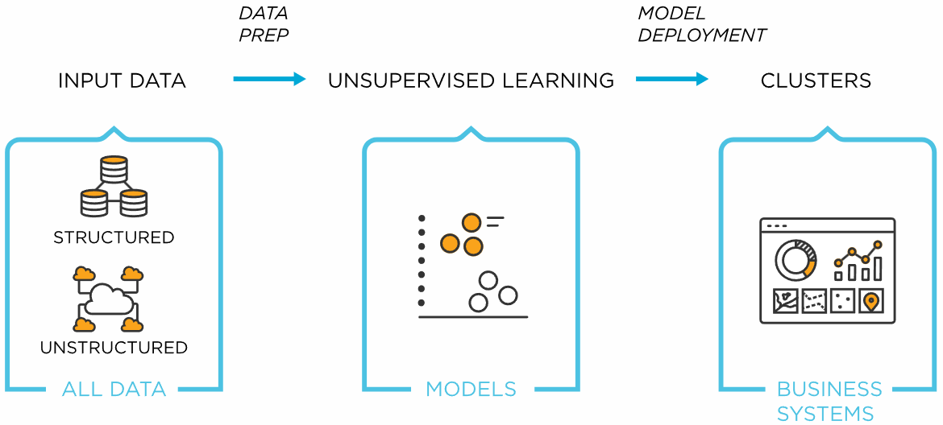
Part 1.1 Concept
Unsupervised Learning
- label이 지정되지 않은 데이터들을 학습하는 방법
Notes:
비지도 학습은 머신 러닝이 데이터를 학습하는 방법 중 하나로, 알고리즘이 자체적으로 이해해야 하는 레이블이 지정되지 않은 데이터가 있습니다. 머신 러닝이 자전거 타는 법을 배우는 아이였다면 지도학습은 자전거를 똑바로 잡고 뒤에서 달리는 부모이고, 비지도 학습은 자전거를 넘겨주고 아이의 머리를 쓰다듬으며 행운을 빌어주는 것과 같습니다.
이 비유처럼 비지도 학습의 목표는 단순히 머신이 데이터 사이언티스트의 도움이나 안내가 없이 학습하도록 하는 것으로, 그 과정에서 더 적합한 결과가 있을 때 결과와 그룹화를 조정하는 방법도 학습해야 합니다.

Slide 5
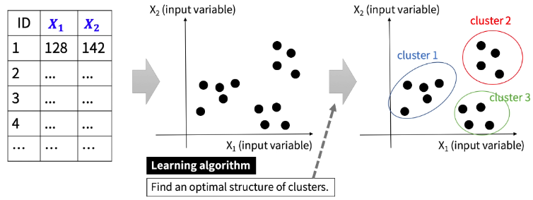
Part 1.2 Types
Clustering(군집화)
- 유사한 포인트들끼리 그룹을 만드는 방법
Notes:
클러스터링은 개체가 클러스터라는 하위 집합으로 함께 그룹화되는 것읠 의미합니다. 이것은 데이터 구조의 개요를 얻는 가장 좋은 방법 중 하나입니다. 해당 클러스터 내에는 몇 가지 유사한 특성이 있습니다. 이 방법은 동일한 특성을 가진 그룹을 만들고 이 그룹을 관련 클러스터에 할당하도록 설계되었습니다.

Slide 6
Part 1.2 Types
Latent Variable Model(잠재 변수 모델)
- 표현된 데이터 속에 내재되어 있는 요인을 찾는 것
- 현재 데이터 속에 내재되어 있는 정보가 관측되지 않은 상태에서 z라는 내재되어 있는 변수를 찾아낸다
-종류
1) 주성분 분석(PCA)
2) 특이값 분해(SVD)
3) 비음수 행렬 분해(NMF)
4) 잠재 디리슐레 할당(LDA)
-예) Topic Modeling: 문서에서 주제를 찾는 모델링
Notes:
잠재 변수 모델(Latent Variable Models)이란 관찰 가능한 데이터에서 직접 측정할 수 없는 '잠재 변수'를 이용해 모델을 구성하는 방식입니다. 잠재 변수는 직접 관찰되지 않지만 관찰 가능한 데이터의 분포를 설명하는 데 중요한 역할을 하는 변수입니다. 예를 들어, 사용자의 구매 패턴에서 각각의 구매 이벤트는 관찰 가능하지만, 사용자의 숨겨진 구매 선호도는 직접적으로 관찰할 수 없는 잠재 변수가 될 수 있죠.

Slide 7
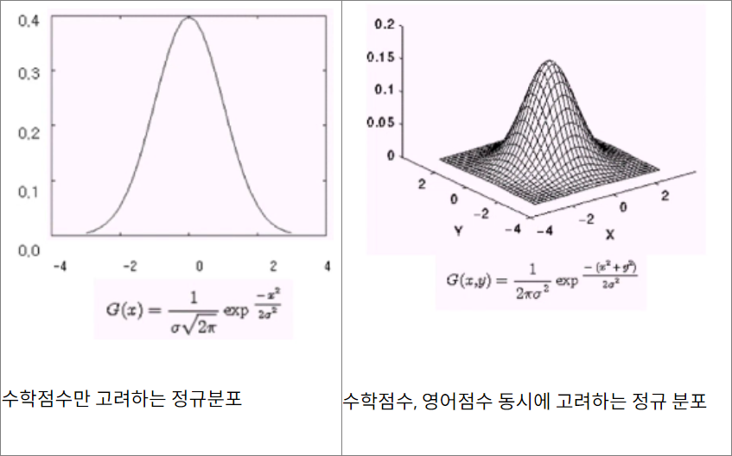
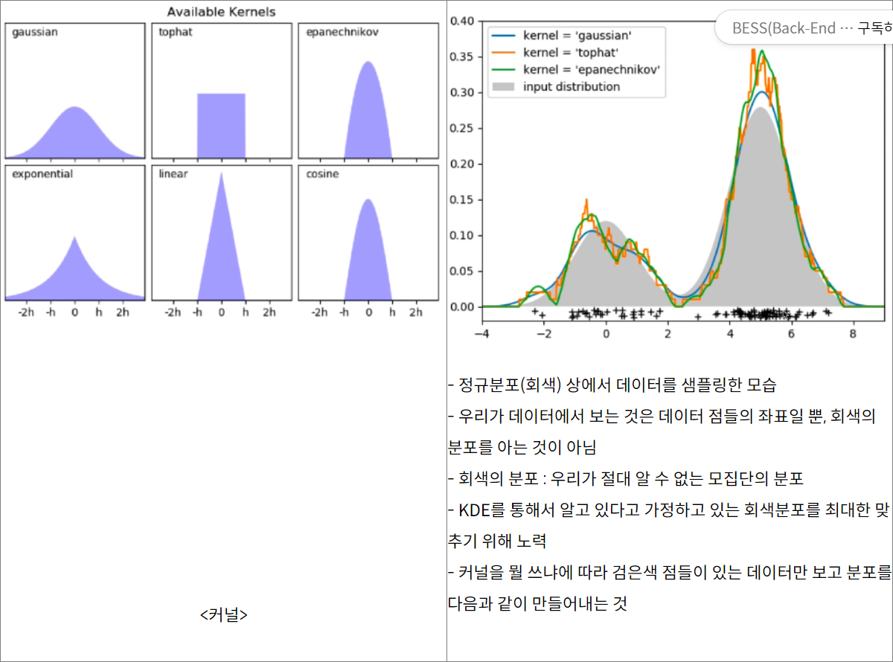
Part 1.2 Types
Density Estimation(밀도 추정)
- 관측된 데이터를 이용하여 데이터 생성에 대한 확률밀도함수를 추정
-종류
1) 가우시안 혼합 모델(GMM): 정규 분포
2) 커널 밀도 추정(KDE): ‘커널‘이라고 하는 몇 가지 분포를 이용해서 데이터를 추정

Slide 8
2
K-mean Clustering

Slide 9
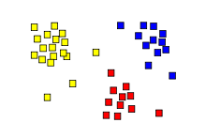
Part 2.1 Concept
K-mean Clustering
- 어떤 데이터들이 주어졌을 때, 그 데이터들을 클러스터로 그루핑 시켜주는 것
- 각 클러스터의 중심을 Centroid
Notes:
K-means Clustering에서 K는 클러스터의 갯수를 뜻합니다. 위 예시에서는 클러스터가 총 3개입니다. 따라서 K도 3입니다. means는 한 클러스터 안의 데이터 중심, 즉 centroid를 뜻합니다. 결론적으로 K-means Clustering은 K개의 Centroid를 기반으로 K개의 클러스터를 만들어주는 것을 의미합니다.

Slide 10
Part 2.1 Process
1. 얼마나 많은 클러스터가 필요한지 결정 (K 결정)
2. 초기 Centroid 선택
- 랜덤하게 설정
- 수동으로 설정
- Kmean++ 방법
3. 모든 데이터를 순회하며 각 데이터마다 가장 가까운 Centroid가 속해있는 클러스터로 assign
4. Centroid를 클러스터의 중심으로 이동
5. 클러스터에 assign 되는 데이터가 없을 때까지 스텝 3, 4를 반복
https://www.youtube.com/watch?v=9TR54u08IGU

Slide 11
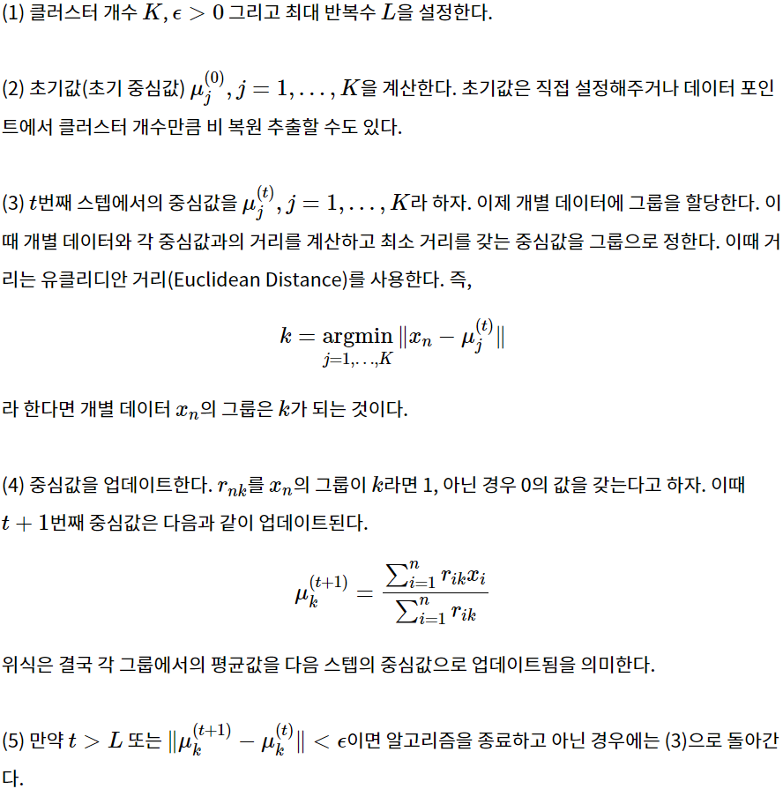
Part 2.2 Algorithm

Slide 12
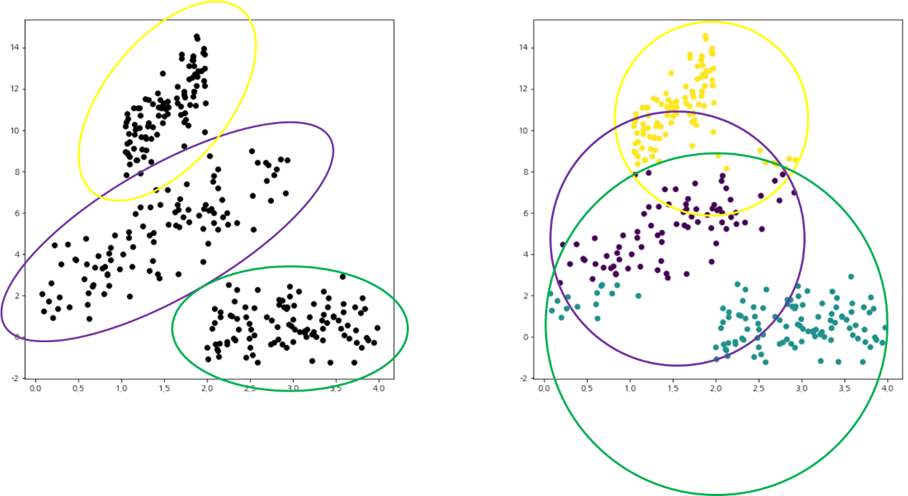
Part 2.3 Pros and Cons
장점
- 직관적이고 구현이 쉽다
- 대용량 데이터에 적용 가능하다
-수렴성이 보장된다
단점
- 초기값에 민감하다
- 이상치에 영향을 받는다
- 그룹 내 분산 구조를 반영할 수 없다

Slide 13
3
Principal Component Analysis

Slide 14
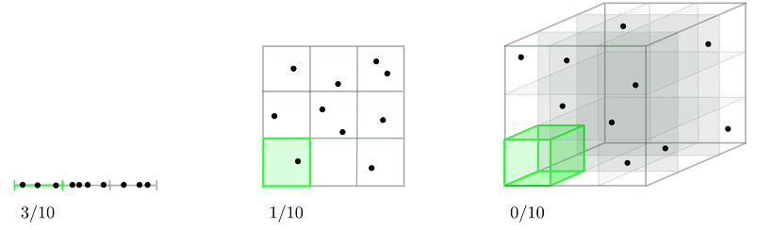
Part 3.1 Concept
차원의 저주
- 데이터 셋의 특성(feature)가 많아지면, 각 특성인 하나의 차원(dimension) 또한 증가 - 데이터의 차원이 증가할 수록 데이터 공간의 부피가 기하 급수적으로 증가하기 때문에, 데이터의 밀도는 차원이 증가할 수록 희소(sparse)해진다
Notes:
데이터의 차원이 증가할수록 데이터 포인트 간의 거리 또한 증가하게 되므로, 이러한 데이터를 이용해 머신러닝 알고리즘을 학습 하게되면 모델이 복잡해지게 된다. 따라서, 오버피팅(overfitting) 위험이 커진다.
이러한 차원의 저주를 해결하기 위한 방법 중 하나는 데이터의 밀도가 높아질 때까지 학습 데이터셋의 크기를 늘리는 것이다. 하지만, 데이터셋의 크기에 비해 차원은 기하급수적으로 커지기 때문에 매우 힘든일이라 할 수 있다.

Slide 15
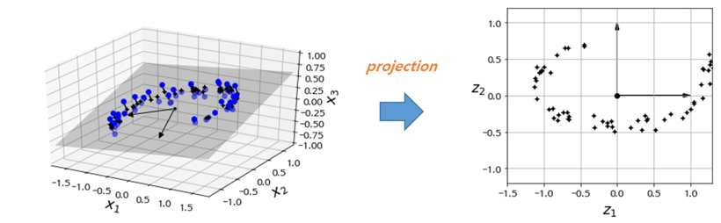
Part 3.1 Concept
투영
- 고차원 공간에서 저차원 부분 공간(subspace)에 위치하게 된다. 즉, 고차원의 데이터의 특성 중 일부 특성으로 데이터를 표현할 수 있다는 말이 된다
Notes:
앞에서 배운 손실 함수를 최솟값이 되도록 하는 가중치 값들을 찾는 것이 기계 학습 문제에서 학습 과정입니다. 그러나 일반적인 문제의 손실 함수는 매우 복잡합니다. 가중치 공간이 너무 광대하여 어디가 최솟값이 되는 곳인지를 짐작할 수 없죠. 이런 상황에서 기울기를 잘 이용해 함수의 최솟값을 찾으려는 것이 경사법입니다. 그래서 경사법은 보통 산을 내려오는 과정으로 비유됩니다.

Slide 16
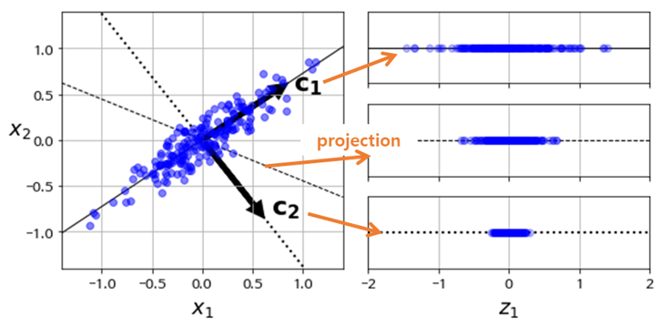
Part 3.1 Concept
PCA(주성분 분석)
- 가장 대표적인 차원 축소 알고리즘
- 먼저 데이터에 가장 가까운 초평면(hyperplane)을 구한 다음, 데이터를 이 초평면에 투영(projection)
분산 보존
- 데이터의 분산이 최대가 되는 축을 찾는다. 즉, 원본 데이터셋과 투영된 데이터셋 간의 평균제곱거리를 최소화 하는 축을 찾는다
Notes:
앞에서 배운 손실 함수를 최솟값이 되도록 하는 가중치 값들을 찾는 것이 기계 학습 문제에서 학습 과정입니다. 그러나 일반적인 문제의 손실 함수는 매우 복잡합니다. 가중치 공간이 너무 광대하여 어디가 최솟값이 되는 곳인지를 짐작할 수 없죠. 이런 상황에서 기울기를 잘 이용해 함수의 최솟값을 찾으려는 것이 경사법입니다. 그래서 경사법은 보통 산을 내려오는 과정으로 비유됩니다.

Slide 17
Part 3.1 Concept
주성분
1. 학습 데이터셋에서 분산이 최대인 축(axis)을 찾는다.
2. 이렇게 찾은 첫번째 축과 직교(orthogonal)하면서 분산이 최대인 두 번째 축을 찾는다.
3. 첫 번째 축과 두 번째 축에 직교하고 분산을 최대한 보존하는 세 번째 축을 찾는다.
4. 1~3과 같은 방법으로 데이터셋의 차원(특성 수)만큼의 축을 찾는다.
Notes:
앞에서 배운 손실 함수를 최솟값이 되도록 하는 가중치 값들을 찾는 것이 기계 학습 문제에서 학습 과정입니다. 그러나 일반적인 문제의 손실 함수는 매우 복잡합니다. 가중치 공간이 너무 광대하여 어디가 최솟값이 되는 곳인지를 짐작할 수 없죠. 이런 상황에서 기울기를 잘 이용해 함수의 최솟값을 찾으려는 것이 경사법입니다. 그래서 경사법은 보통 산을 내려오는 과정으로 비유됩니다.

Slide 18
Reference
https://excelsior-cjh.tistory.com/167
https://zephyrus1111.tistory.com/179
https://www.appier.com/ko-kr/blog/a-simple-guide-to-unsupervised-learning

Slide 19
Thank
you

